Slide 1
Здоровьесберегающие технологии на уроках физической культуры

Slide 2
здоровье
«Здоровье – бесценное достояние не только каждого человека, но и всего общества»
«здоровье – основная ценность человека, именно в школьном возрасте закладываются основы здоровьесберегающего мышления и поведения личности, но школьная среда чаще всего не создает условий для укрепления здоровья».

Slide 3
“здоровьесберегающая образовательная технология”
Под здоровьесберегающей образовательной технологией понимает систему, создающую максимально возможные условия для сохранения, укрепления и развития духовного, эмоционального, интеллектуального, личностного и физического здоровья всех субъектов образования (учащихся, педагогов и др.).

Slide 4
Группы здоровьесберегающих технологий
Медико-гигиенические
Физкультурно-оздоровительные
технологии обеспечения социально-психологического благополучия ребенка
Экологические
здоровьесберегающие образовательные технологии в школе.

Slide 5
физкультурно-оздоровительная технология
развитие физических качеств, двигательной активности
становление физической культуры школьников
урок физической культуры,
физкультминутки, физкультпаузы, динамические (подвижные) перемены
воспитание привычки к повседневной физической активности и заботе о здоровье

Slide 6
Практика применения на уроках
урок является основной формой педагогического процесса, необходима профессиональная компетентность учителя в вопросах здоровьесберегающих образовательных технологий;
-использование упражнений и игр различной интенсивности и направленности;
-развитие основных движений — одно из главных условий всестороннего физического развития растущего человека;
-элементы физической культуры помимо самого урока физкультуры могут быть использованы на других уроках и переменах: физкультминутки, физкультпаузы, динамические (подвижные) перемены.

Slide 7
Формы организации здоровьесберегающей работы:
физкультурные занятия
самостоятельная деятельность детей
подвижные игры
утренняя гимнастика (традиционная, дыхательная, звуковая)
двигательно-оздоровительные физкультминутки
физические упражнения после дневного сна
физические упражнения в сочетании с закаливающими процедурами
физкультурные прогулки (в парк, на стадион)
физкультурные досуги
спортивные праздники
оздоровительные процедуры в водной среде

Slide 8
технологии сохранения и стимулирования здоровья:
Стретчинг – не раньше чем через 30 мин. после приема пищи, 2 раза в неделю по 30 мин. со среднего возраста в физкультурном или музыкальном залах, либо в групповой комнате, в хорошо проветренном помещении специальные упражнения под музыку. Рекомендуется детям с вялой осанкой и плоскостопием.
Динамические паузы – во время занятий, 2-5 мин., по мере утомляемости детей. Рекомендуется для всех детей в качестве профилактики утомления. Могут включать в себя элементы гимнастики для глаз, дыхательной гимнастики и других в зависимости от вида занятия.
Подвижные и спортивные игры – как часть физкультурного занятия, на прогулке, в групповой комнате - малой, средней и высокой степени подвижности Ежедневно для всех возрастных групп. Игры подбираются в соответствии с возрастом ребенка, местом и временем ее проведения. В детском саду мы используем лишь элементы спортивных игр.

Slide 9
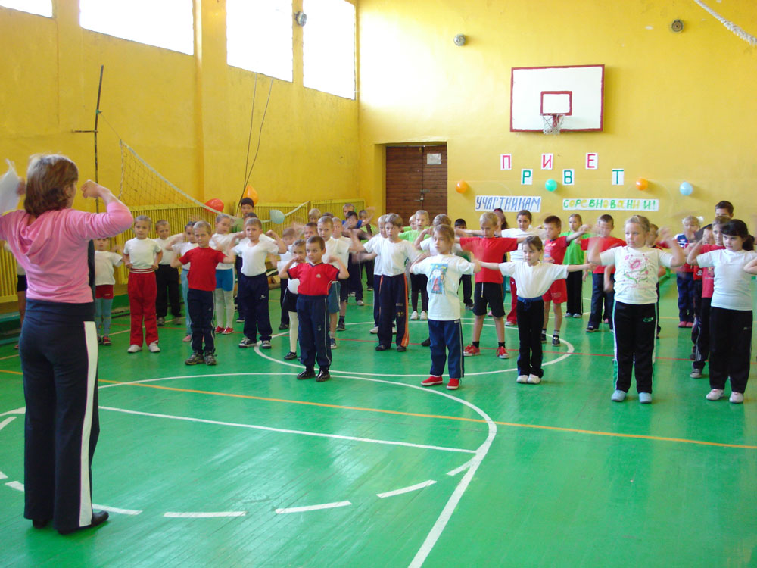
гимнастика

Slide 10
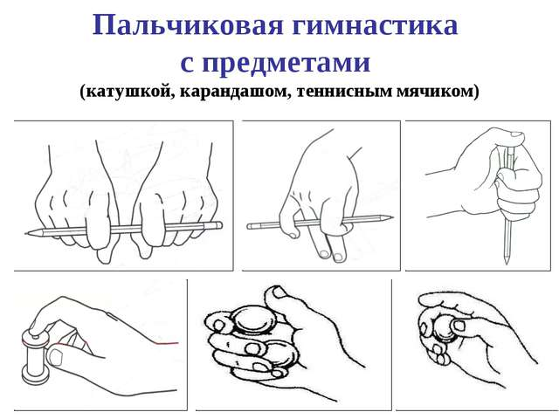
Гимнастика пальчиковая – с младшего возраста индивидуально либо с подгруппой ежедневно. Рекомендуется всем детям, особенно с речевыми проблемами. Проводится в любой удобный отрезок времени (в любое удобное время).

Slide 11
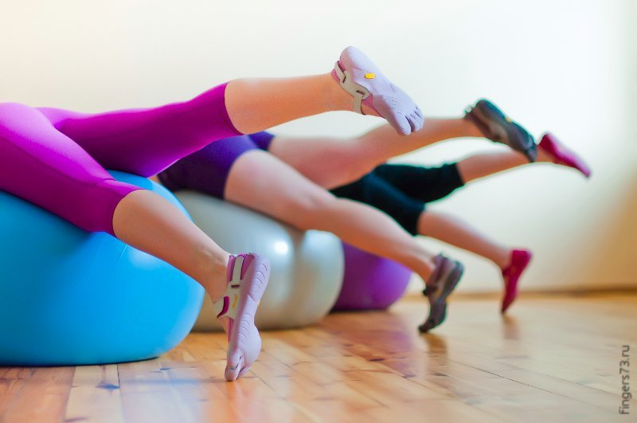
Гимнастика ортопедическая – в различных формах физкультурно-оздоровительной работы. Рекомендуется детям с плоскостопием и в качестве профилактики болезней опорного свода стопы

Slide 12
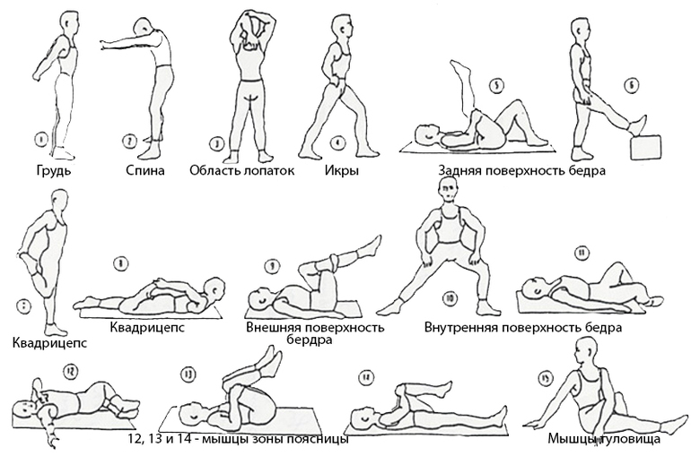
стретчинг

Slide 13
Приемы мотивации к урокам физической культуры и внеклассным формам работы
валеологическое просвещение учащихся и их родителей;
проведение нетрадиционных уроков;
применение современных средств физического воспитания;
комбинирование методов физического воспитания.

Slide 14
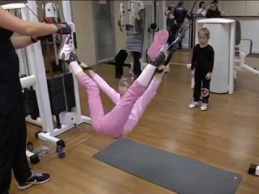
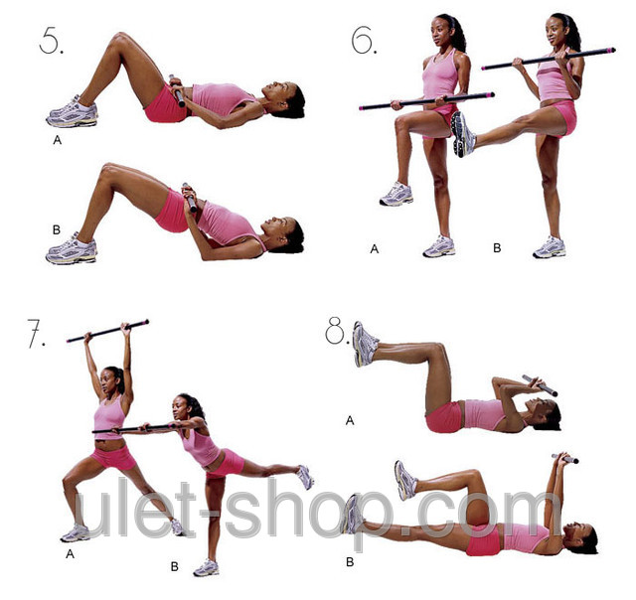
Нетрадиционные средства

Slide 15
Задачи мониторинга
Выявить состояние физической подготовленности и здоровья школьников
2. Разработать рекомендации для индивидуальной работы по совершенствованию физической подготовленности учащихся.
3. Проанализировать результативность работы по физическому воспитанию, сохранению здоровья учащихся в школе.

Slide 16
Мониторинг состояния физической подготовленности учащихся
Тестирование в начале года
Составление списков по уровням физического развития
Ежемесячное тестирование
Разработка рекомендаций по развитию «отстающих» качеств
Итоговое тестирование
Анализ результатов
Отслеживание изменения показателей

Slide 17
результативность
Повышение успеваемости по предмету.
Рост физической подготовленности.
Мотивация к соблюдению здорового образа жизни.
Повышение динамики состояния здоровья учащихся

Slide 18
Здоровьесберегающие технологии, должны, несомненно, использоваться в процессе оздоровления школьников.

